Slide 1

Prelucrarea volumelor mari de date CURS 2: Arhitecturi și sisteme pentru BIG DATA
Lect. Dr. Adrian Spătaru

Slide 2
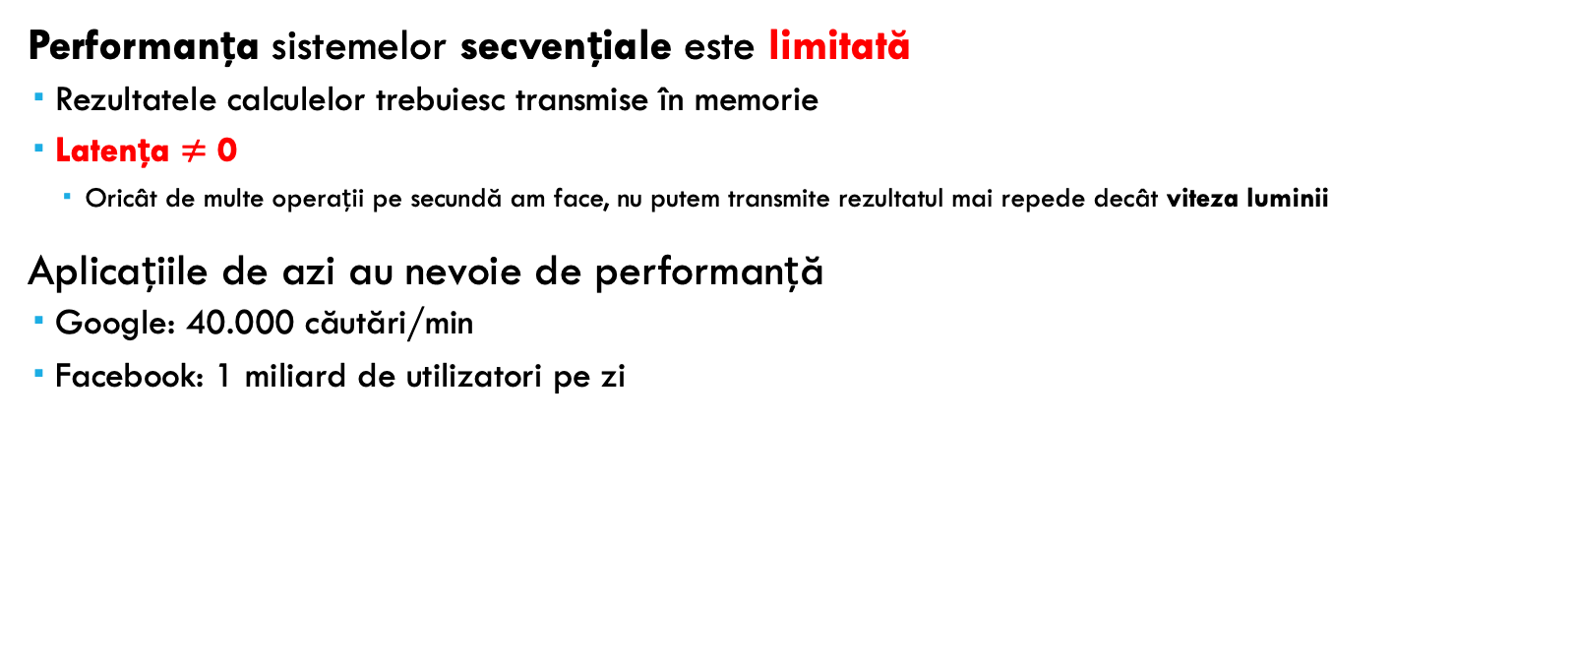
Motivatie
Performanța sistemelor secvențiale este limitată
Rezultatele calculelor trebuiesc transmise în memorie
Latența $≠$ 0
Oricât de multe operații pe secundă am face, nu putem transmite rezultatul mai repede decât viteza luminii
Aplicațiile de azi au nevoie de performanță
Google: 40.000 căutări/min
Facebook: 1 miliard de utilizatori pe zi

Slide 3
Architecturi paralele
Prelucrarea Volumelor Mari de Date Curs 2

Slide 4
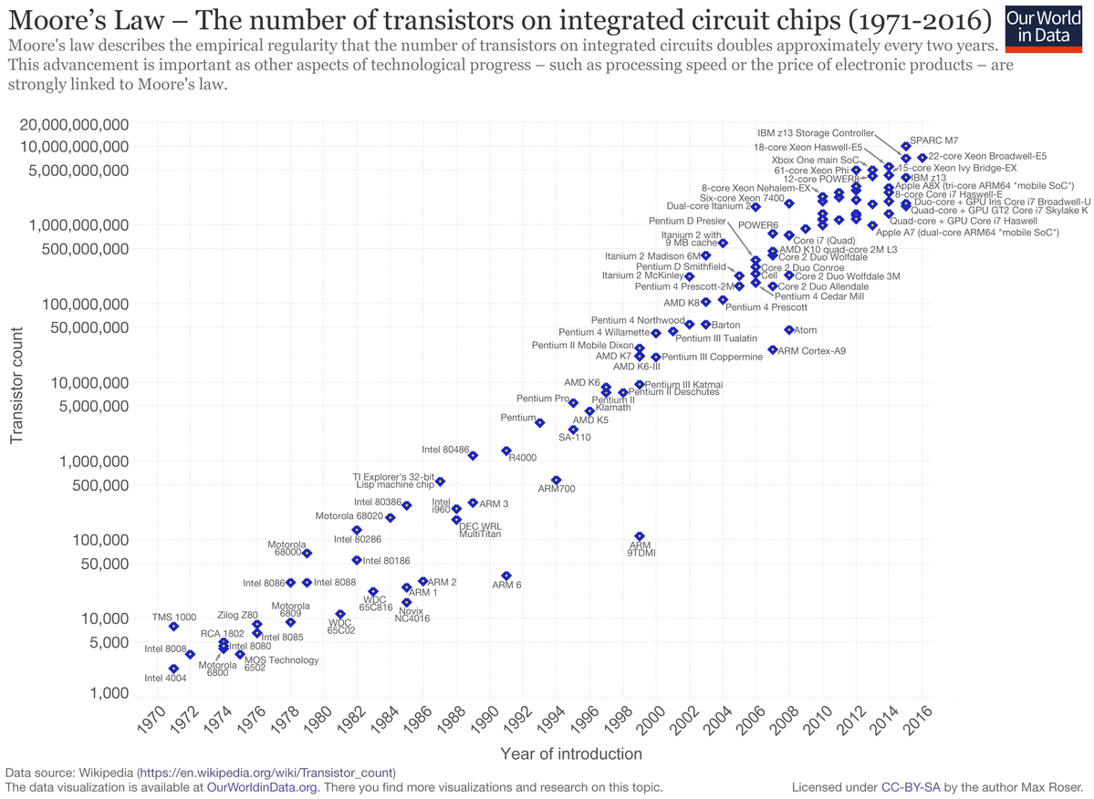
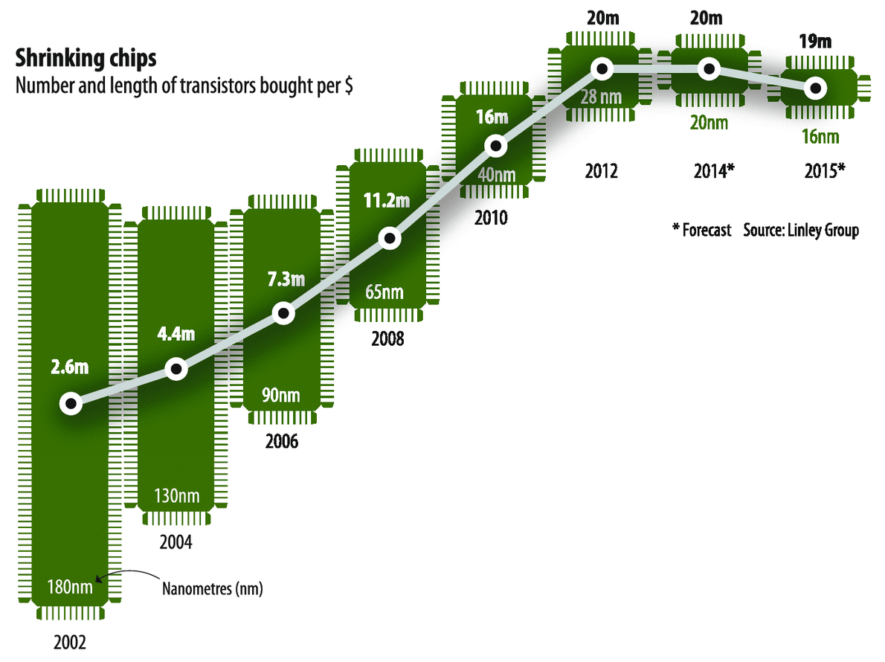
Tranzistori vs. Viteză
Legea lui Moore
Ideal: Nr. tranzistori se dublează anual (2x)
In realitate: 5x la fiecare 5 ani (1,35x)

Slide 5
Transistors vs. speed
De ce nu putem creste viteza la infinit?
Dimensiunea unui chip = constantă dar, densitatea creste
2021: AMD (7nm), Apple (5nm)
Tranzistorii sunt așa mici că au scurgeri de curent (tunel cuantic)
Cu cât închidem/deschidem un tranzistor mai repede → mai multă căldură
Pentru 8,5-9 GHz avem nevoie de azot lichid pentru răcire

Slide 6
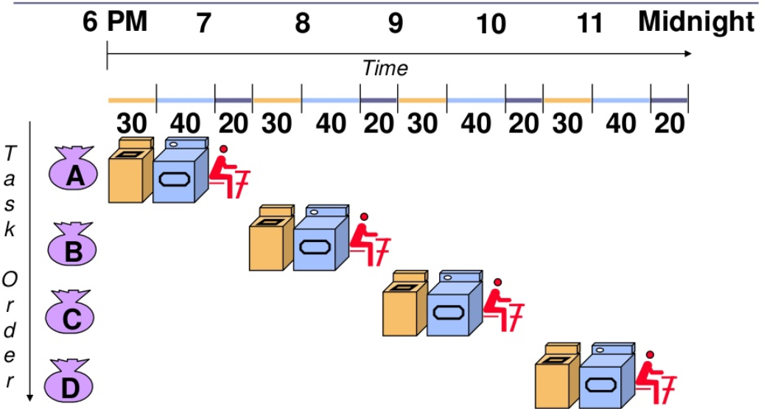
Procesare secventiala
6 ore pentru 4 rânduri de rufe

Slide 7
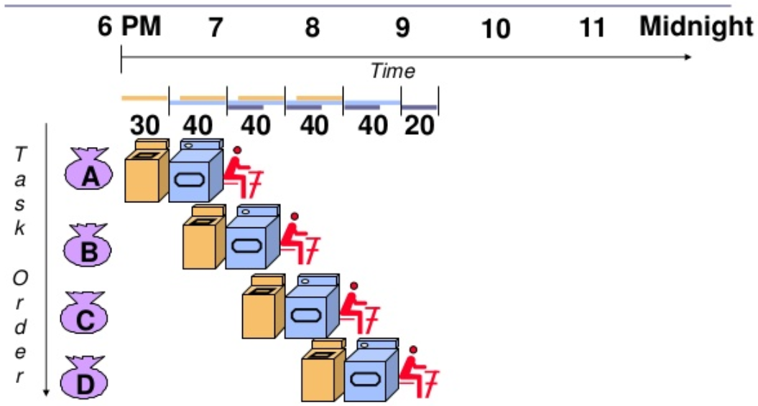
Procesare pipeline
Pipeline = începem IMMEDIAT
Debit mare (throughput)
Sarcini executate în parallel
Reduce timpul la 3.5 ore

Slide 8
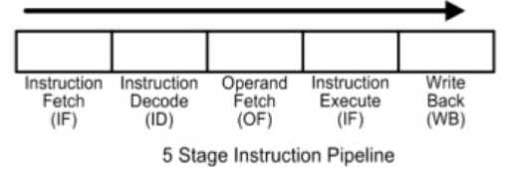
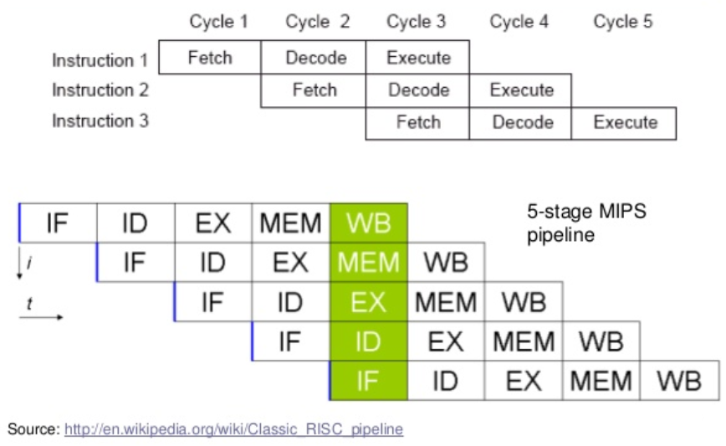
Pipeline în CPU

Slide 9
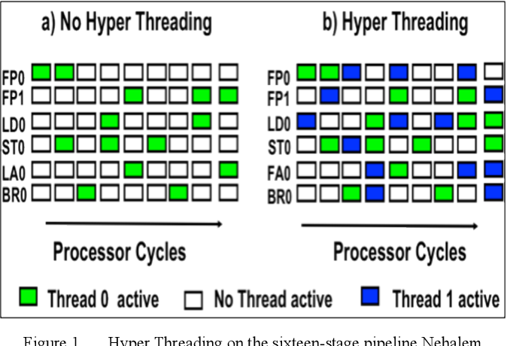
Multi-Threading

Slide 10
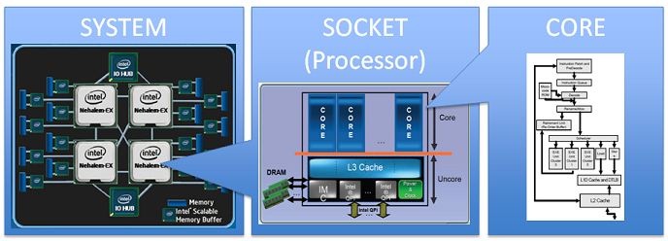
Soluția Multi-core și MUlTI-CPU
Mai multe nuclee într-un CPU
Mai bun ca hyperthreading (Paralelism real)
Mai multe CPU per placa de bază

Slide 11
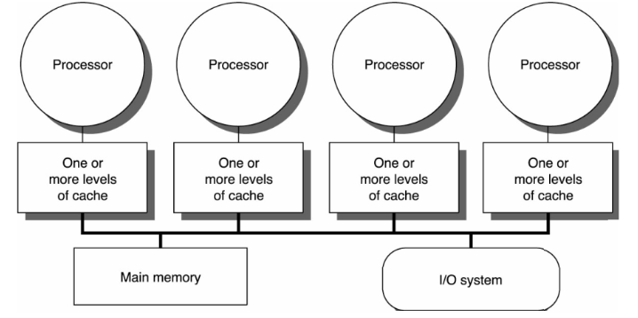
MULTI-CPU CU MEMORIE PARTAJATĂ
Symmetric MultiProcessor (SMP)
Procesoarele sunt interconectate prin UMA (Uniform Memory Access)
Nu scalează

Slide 12
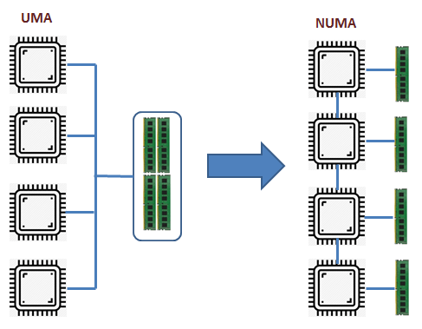
MULTI-CPU CU MEMORIE PROPRIE
NUMA (Non Uniform Memory Access)
Memorie fizică pentru fiecare procesor

Slide 13
Message passing INTERFACE
Transfer de date bazat pe mesaje între procesoare
Biblioteci: MPI (Message Passing Interface)
Comunicare sincronă
Determină sincronizare pentru procese
Exemple
Massive Parallel Processing (MPP) Computer (Super-computer)
IBM Bluegene
Cluster
Mai multe calculatoare + LAN

Slide 14
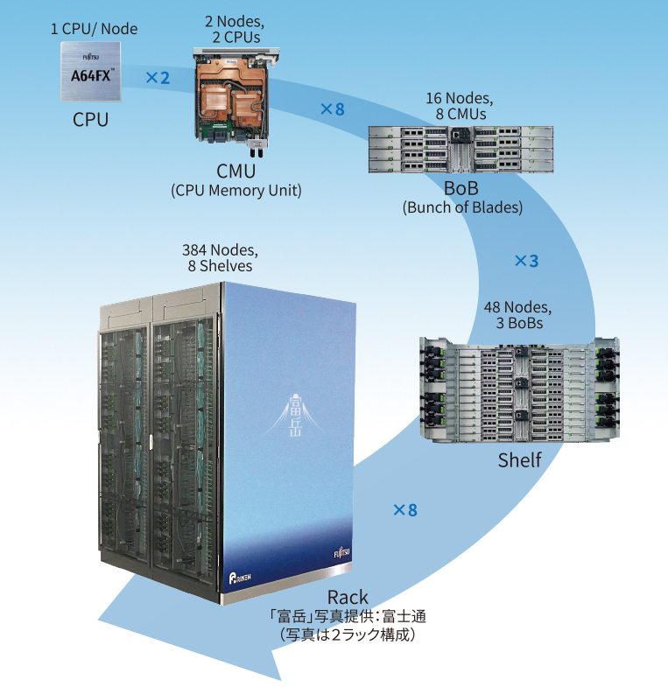
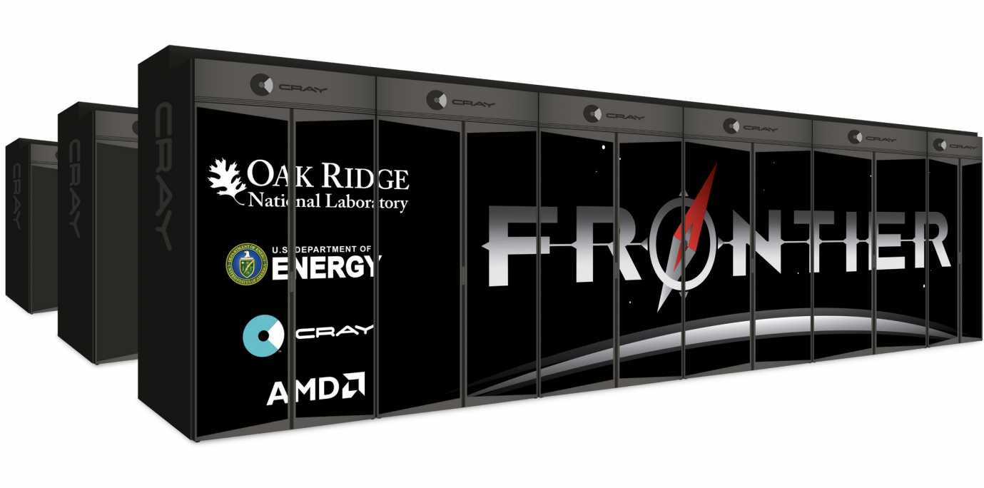
MASSIVE parallel architectures
”A collection of processing elements that cooperate to solve large problems fast” – Almasi and Gottlieb, 1989

Slide 15
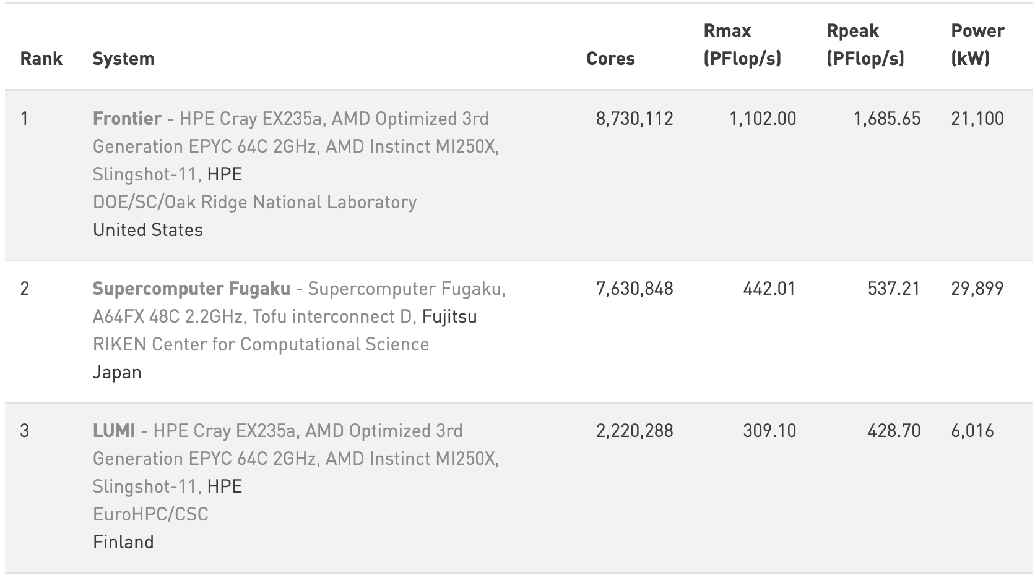
ExEMPLE

Slide 16
Distributed Systems
Prelucrarea Volumelor Mari de Date Curs 2

Slide 17
Distributed systems
“A collection of (probably heterogeneous) automata whose distribution is transparent to the user so that the system appears as one local machine. This is in contrast to a network, where the user is aware that there are several machines, and their location, storage replication, load balancing and functionality is not transparent. Distributed systems usually use some kind of client-server organization.” – FOLDOC
“A Distributed System comprises several single components on different computers, which normally do not operate using shared memory and as a consequence communicate via the exchange of messages. The various components involved cooperate to achieve a common objective such as the performing of a business process.” – Schill & Springer

Slide 18
Paralel vs. distribuit
Paralelism
Execuția mai multor sarcini în același timp
Paralelism real → număr nuclee = număr sarcini
Execuție concurentă
Bazată pe fire de execuție (threads)
Două fire se luptă pentru acces la nucleu
Devine paralelism dacă fiecare fir are nucleul propriu

Slide 19
Paralel vs. distribuit
Calcul Distribuit
Folosirea mai multor resurse de calcul
Calculatoare legate în rețea.
Memoria este distribuită
Probleme:
Nu există ceas global
Erori greu de prezis (un calculator se defectează, ia foc)
Latență variabilă
Securitatea datelor

Slide 20
modele de SISTEME DistribuIte
Cluster
Grid
Cloud

Slide 21
Cluster
Workstation
Client
Client-server model
Server
Un nod Master (coordonator)
Multe noduri interconectate folosind o rețea de viteză mare
Workstation
Workstation
100Mbps
LAN
Master
node
Worker
1
Worker
2
Worker
N
>100Gbps

Slide 22
Grid
Workstation
Colectează puterea de procesare de la mai multe clustere
Resursele locale sunt integrate cu resursele la distanță
Resursele comunică
Super-
computer
High-speed
Information highway
Mini-
computer
Cluster
Super-
computer
Cluster
Workstation
Workstation

Slide 23
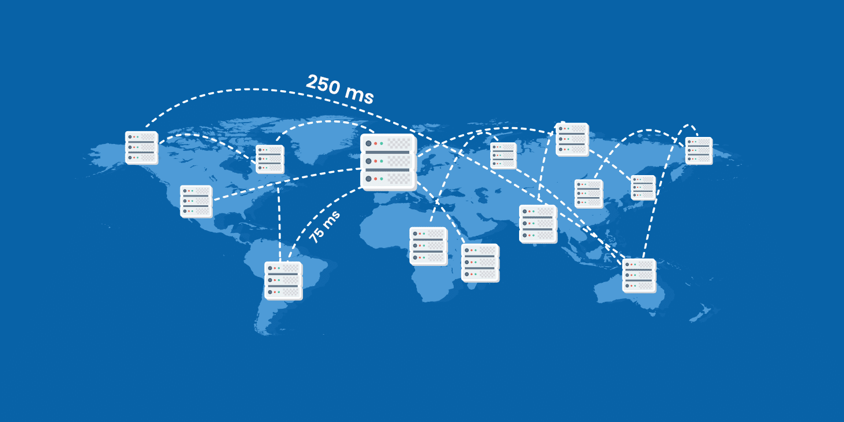
cloud
Workstation
Sistem Distribuit unde accesul la resurse e virtualizat și la cerere, ascunzând topologia
Pay per use (per second, GB, query, etc.)
Nivele de acces
Infrastructură (IaaS), Platformă (PaaS), Software (SaaS)
Internet
VM
Specific
services
Container
VM
Database
Workstation
Workstation

Slide 24
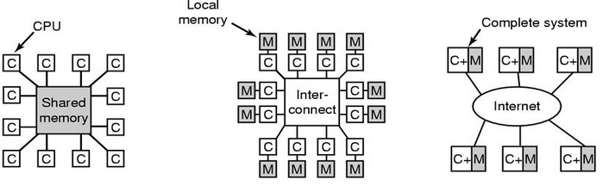
sumar
Memorie partajată/locală
Resurse omogene
Acces în nanosecunde
Message Passing Interface
Resurse omogene/eterogene
Acces în microsecunde
Sistem distribuit
Resurse eterogene
Acces în milisecunde

Slide 25
APACHE SPARK
Prelucrarea Volumelor Mari de Date Curs 2

Slide 26

APACHE SPARK
Sistem distribuit de procesare a datelor

Slide 27
Arhitectura GENERICă SPARK
DRIVER
SparkContext
Cluster Manager
WORKER
WORKER
WORKER
Spark Executor …
Spark Executor …
Spark Executor …
Task
Task
Task
Task
Task
Task

Slide 28
RESPONSABILITăți
Driver
Creează contextul (sesiunea) Spark
Negociază resurse pentru execuție
Planifică și monitorizează sarcinile de lucru (Task)
Cluster Manager
Monitorizează resursele
Anunță nodurile de lucru disponibile despre un nou context Spark
Worker
Nodurile disponibile se înregistrează la contextul Spark
Execută sarcinile de lucru primite de la Driver

Slide 29
Diagrama de secvență
DRIVER
Cluster Manager
WORKER
WORKER
spark = SparkSession…
SparkContext
df = spark.read.csv(“…”)
df.count()
Tasks
Resource negotiation
Instruct workers
Register with driver
Execute and monitor tasks

Slide 30



Cluster Managers
DRIVER
SparkContext
Cluster Manager
WORKER
WORKER
WORKER
Spark Executor …
Spark Executor …
Spark Executor …
Task
Task
Task
Task
Task
Task

Slide 31
Spark Standalone
DRIVER
SparkContext
Spark Master
WORKER
WORKER
WORKER
Spark Executor …
Spark Executor …
Spark Executor …
Task
Task
Task
Task
Task
Task

Slide 32
Kubernetes Manager
DRIVER
SparkContext
Kubernetes API
WORKER
WORKER
WORKER
Spark Container …
Spark Container …
Container 6
Task
Task
Task
Task
Container 10
Container 1
Container 2
Container N

Slide 33


YARN Manager
DRIVER
SparkContext
YARN Master Node
Resource Manager
Name Node
WORKER
WORKER
WORKER
Spark Executor
Spark Executor
Spark Executor
Node Manager
Node Manager
Node Manager
Data Node
Data Node
Data Node

Slide 34
Kubernetes Manager + HDFS
DRIVER
SparkContext
Kubernetes API
WORKER
WORKER
WORKER
Spark Container …
Spark Container …
Name Node
Task
Task
Task
Task
Container 10
Data Node 1
Data Node 2
Container N

Slide 35

FEEDBACK

Slide 36
Sources
https://www.comsol.com/blogs/havent-cpu-clock-speeds-increased-last-years/
http://www.csie.nuk.edu.tw/~wuch/course/eef011/4p/eef011-6.pdf
https://spark.apache.org/
https://hadoop.apache.org/

